Slide 1

「지능화 파일럿 프로젝트」
프로젝트 계획 발표
무인 점포 통합 관리 시스템
2020254019
신 정 환
2021. 9. 9.

Slide 2
프로젝트 개요
세부일정
연구 배경
- 전국적으로 관리되는 무인 점포기기들의 정보를 통합관리해주는 시스템구축
- 일별, 월별 매출 결산과 기기 에러 알람, 기기의 상태를 본사 또는 각 매장 관리자가 모니터링 할 수 있게 APP 또는 WEB을 제공
기존 기술의 문제점 및 애로사항
- 키오스크를 통해 관리하지만, 기능적 한계와 키오스크 비용이 너무 비쌈

Slide 3
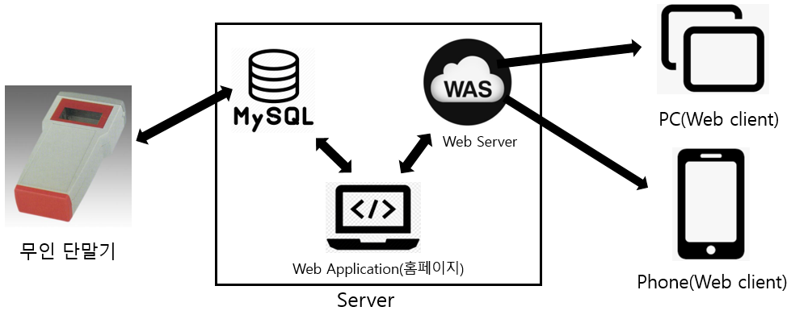
프로젝트 목표
세부일정
연구 목표
- 서버와 통신을 하며 무인 점포 기기의 역할을 하는 단말 (MICRO CONTROLLER)제작 - 관리자가 모니터링을 할 수 있는 WEB 또는 APP개발
- 가상, 운영, 테스트를 통해 매출 집계 또는 에러 확인
세부 연구 목표
- 서버와 통신할 단말기의 완성도 향상

Slide 4
프로젝트 추진 일정
세부일정
세부 추진일정 | 주차 |  |  |  |  |  |  |  |  |  |  |  |  |  |  | 비고
 | 1 | 2 | 3 | 4 | 5 | 6 | 7 | 8 | 9 | 10 | 11 | 12 | 13 | 14 | 15
프로젝트 계획 수립
사전 기술 조사
시스템 설계 및 구성
단말기 제작
웹 설계 및 구성
웹 개발
테스트 및 디버깅
완료보고

Slide 5
하드웨어 구성
단말기(마이크로 컨트롤러)
입력
온습도센서(sht31)
인체감지센서
출력
릴레이1(에어컨 전원 가정)
릴레이2(LED및 도어락 가정)
통신
이더넷 포트1
RS485(예비)
서버
라즈베리파이 or 라떼판다 보드 or PC 중택1
이더넷 포트1
소프트웨어 구성
웹서버 : Java, Spring
웹 : 자바스크립트, JSP, Spring
마이크로 컨트롤러와 http통신맵 구성

Slide 6
감사합니다

